Slide 1
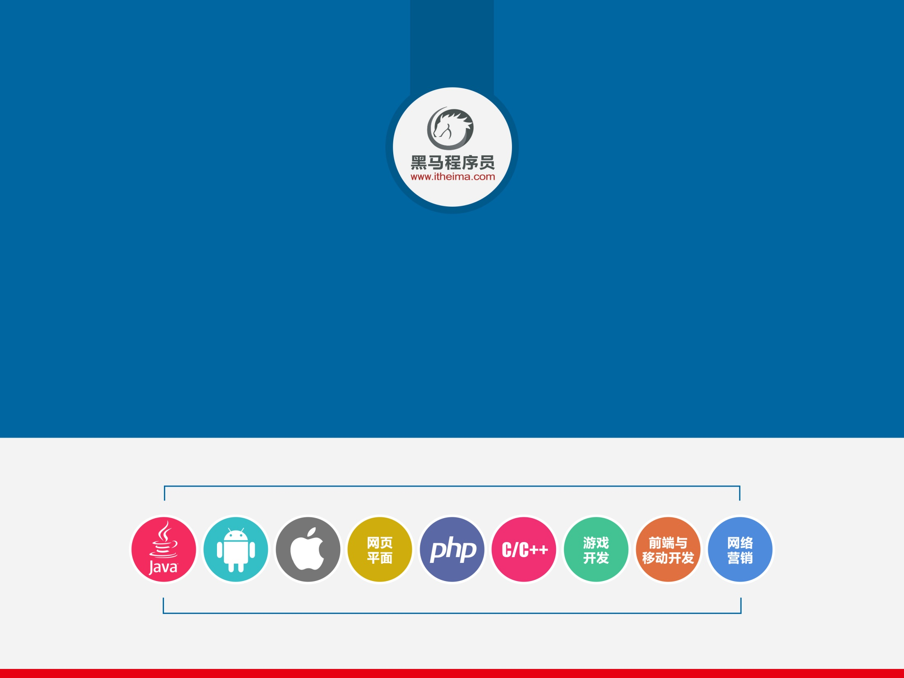
软件测试用例概述
软件测试讲师 张老师

Slide 2
课题 、测试用例概述
测试用例概述
测试用例的定义
测试用例的特性
测试用例的编制要素
测试用例的设计原则

Slide 3
课题 、测试用例概述
测试用例的定义
测试用例(Test Case)是为特定的目的而设计的一组测试输入、执行条件和预期的结果，以便测试某个程序路径或核实是否满足某个特定需求。
通过大量的测试用例来检验软件的运行效果，它是指导测试工作进行的依据。
输入数据 执行条件和执行步骤 预期结果
例: 试车(多种方式）

Slide 4
课题 、测试用例概述
测试用例的定义
测试用例（Test Case）是为了高效率地发现软件缺陷而精心设计的少量测试数据。实际测试中，由于无法达到穷举测试，所以要从大量输入数据中精选有代表性或特殊性的数据来作为测试数据。好的测试用例应该能发现尚未发现的软件缺陷
例： 试车(发现问题)

Slide 5
测试用例的特性
有效性
可复用性
易组织性
可评估性
可管理性

Slide 6
课题 、测试用例概述
测试用例的特性
有效性：
测试用例的能够被使用，且被不同人员使用测试结果一致。
例： 任务重新分工，用别人写的用例

Slide 7
课题 、测试用例概述
测试用例的特性
可复用性：
良好的测试用例具有重复使用的功能
例：回归测试

Slide 8
课题 、测试用例概述
测试用例的特性
易组织性：
好的测试用例会分门别类地提供给测试人员参考和使用。
例： 测试用例按功能、性能、易用等分类编号

Slide 9
课题 、测试用例概述
测试用例的特性
可评估性：
从测试管理的角度，测试用例的通过率和软件缺陷的数目是软件产品质量好坏的测试标准。
例： 测试计划中提到的测试通过的标准，直接影响到软件是否发布

Slide 10
课题 、测试用例概述
测试用例的特性
可管理性：
测试用例可以作为检验测试人员进度、工作量以及跟踪/管理测试人员工作效率的因素
例： 测试人员的工作量计算和绩效考核

Slide 11
课题 、测试用例概述
测试用例的编制要素
软件测试用例的基本要素包括用例编号、测试模块、用例标题、用例级别、测试环境、测试输入、执行操作、预期结果。
详见： 功能测试用例126邮箱

Slide 12
课题 、测试用例概述
测试用例的编制要素
用例编号
每个测试用例都有唯一的标识号，用以区别其他测试用例。
例：系统测试用例的编号这样定义规则： PROJECT1-ST-001 ，命名规则是项目名称＋测试阶段类型（系统测试阶段）＋编号。

Slide 13
课题 、测试用例概述
测试用例的编制要素
测试标题
对测试用例的描述，测试用例标题应该清楚表达测试用例的用途。
例： “ 测试用户登录时输入错误密码时，软件的响应情况 ” 。

Slide 14
课题 、测试用例概述
测试用例的编制要素
测试模块
指明并简单描述本测试用例是用来测试哪些项目、子项目或软件特性的。
例： 购物模块

Slide 15
课题 、测试用例概述
测试用例的编制要素
用例级别
定义测试用例的优先级别，可以粗略地分为 “ 高 ” 和 “ 低 ” 两个级别，
例： 核心功能 ---高
界面风格 ---低

Slide 16
课题 、测试用例概述
测试用例的编制要素
测试环境
描述执行测试用例所需要的具体测试环境，包括硬件环境和软件环境。
例： 硬件 ： 计算机的具体配置，见测试计划
软件 ： 操作系统 linux
数据库 mysql
中间件 weblogic

Slide 17
课题 、测试用例概述
测试用例的编制要素
测试输入
用来执行测试用例的输入要求。这些输入可能是数据、文件或具体操作。
例如： 数据 ： 12
文件 ： c：\a.c 件couture
动作 ： 单击鼠标，在键盘做按键处理）。

Slide 18
课题 、测试用例概述
测试用例的编制要素
执行操作
执行本测试用例所需的每一步操作。
例： 求和运算
输入加数12
输入被加数 24
点击“加法按钮”

Slide 19
课题 、测试用例概述
测试用例的编制要素
预期结果
描述被测项目或被测特性所希望或要求达到的输出或指标。
例： 加法器 12+24
预期结果： 36

Slide 20
课题 、测试用例概述
测试用例的编制要素
用例编号、测试模块、用例标题、用例级别、
测试环境、测试输入、执行操作、预期结果
例： 详见126邮箱测试用例

Slide 21
课题 、测试用例概述
测试用例的设计原则
保证测试用例的明确性
测试人员要尽量避免测试用例存在含糊的因素，在测试过程中，测试用例的测试结果是唯一的。
明确清晰的描述
如：即通过、没通过或未进行测试。

Slide 22
课题 、测试用例概述
测试用例的设计原则
不确定的描述
例如，测试用例这样描述：
用户正确操作，系统正常运行；
用户进行非法操作，系统不能正常运行。

Slide 23
课题 、测试用例概述
测试用例的设计原则
保证测试用例的代表性
尽量将具有相似功能的测试用例抽象合并。
如： 以后我们要学习的等价类测试
测试1 ----100之间的两个整数的和
用例 1+2=3
2+4 =6 功能相似的用例要合并

Slide 24
课题 、测试用例概述
测试用例的设计原则
保证测试用例的简洁性
测试用例简洁，可读性良好，测试过程目的明确，测试结果唯一。
例： 测试用例要用陈述性语句 一句话直指问题的核心
加法器输入框输入是非数字时，应弹出提示“请输入数字”

Slide 25
END

